Slide 1
Wintersportwoche
26.02. – 01.03.

Slide 2
Informationsabend
Wintersportwoche Motivation
BLSV Camp Inzell
Tagesablauf

Slide 3
Lehrplan plus
7. Jahrgangsstufe Sport
„Sich auf Eis und Schnee bewegen“
Die Schüler*innen bewegen sich sicher und gewandt auf Schnee und Eis durch die Nutzung äußerer Kräfte und den Einsatz ihrer koordinativen Fähigkeiten bei zunehmender Bewegungsbereitschaft.
Die Schüler*innen gestalten mit Freude kreativ und ausdauernd ihre Bewegungen in der winterlichen Natur.
On the top of the mountains,
is where everything make sense

Slide 4
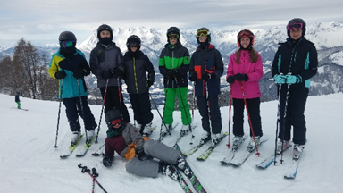
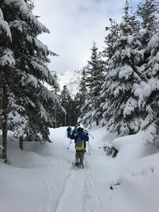
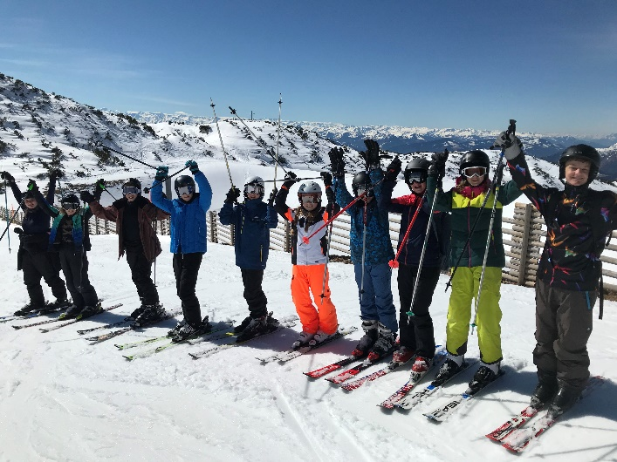
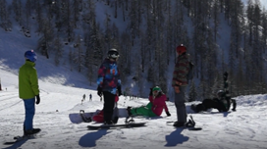
Gruppeneinteilung
Anfänger
Snowboard
Fortgeschrittene
Alternativ
Ohne jegliche Vorerfahrung
Skikurserfahrung
Experten
Nur Experten
Langlauf
Schneeschuhtour
Eislaufen
Schlitten fahren

Slide 5
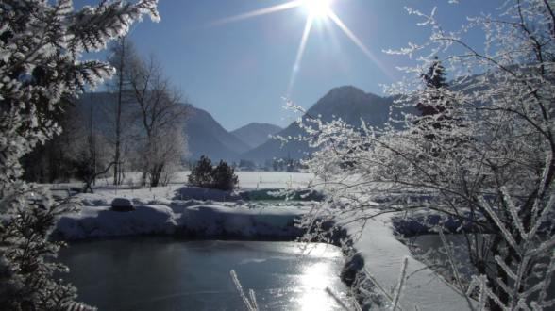
Inzell
Landkreis Traunstein
Fahrtzeit ca. 2:30 h
LEARN

Slide 6
Skigebiete
Winklmoosalm/Seegatterl
Inzell Kessellift
Deutschland
Steinplatte
Österreich
LEARN
13 Lifte und Bahnen
20 Pisten mit unterschiedlichen Typen

Slide 7
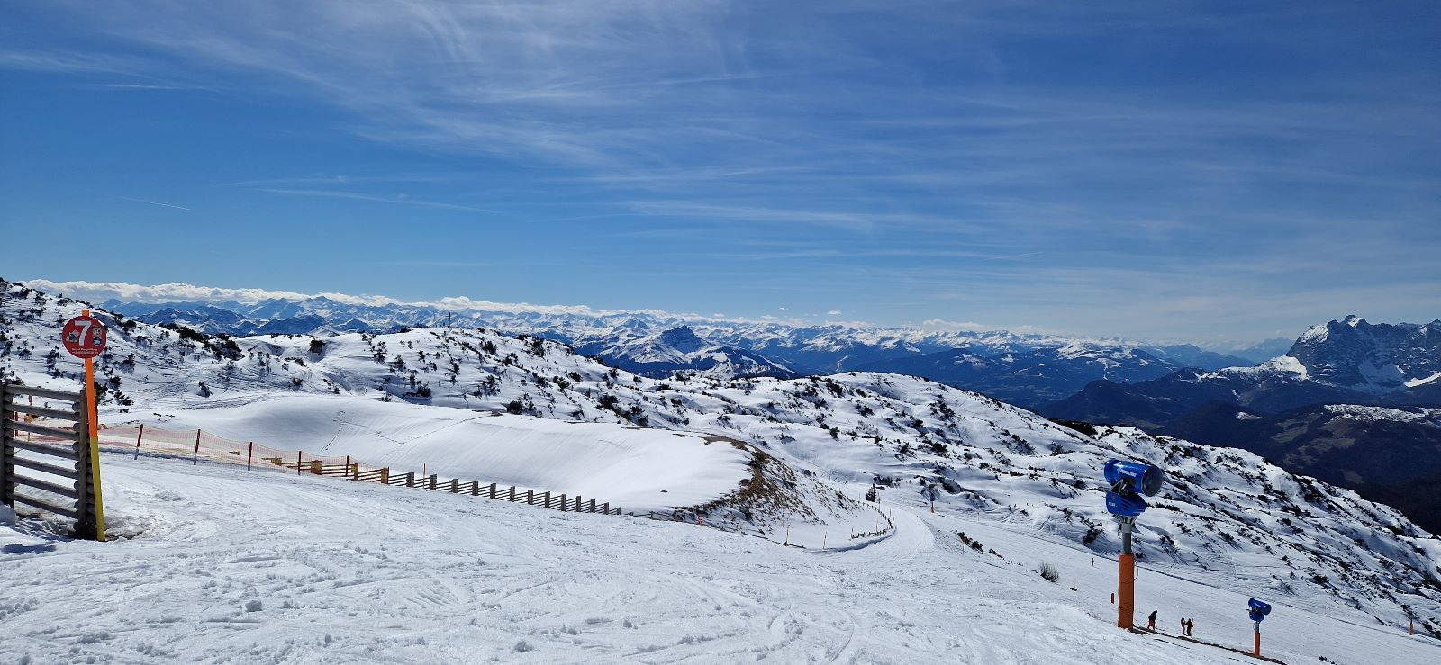
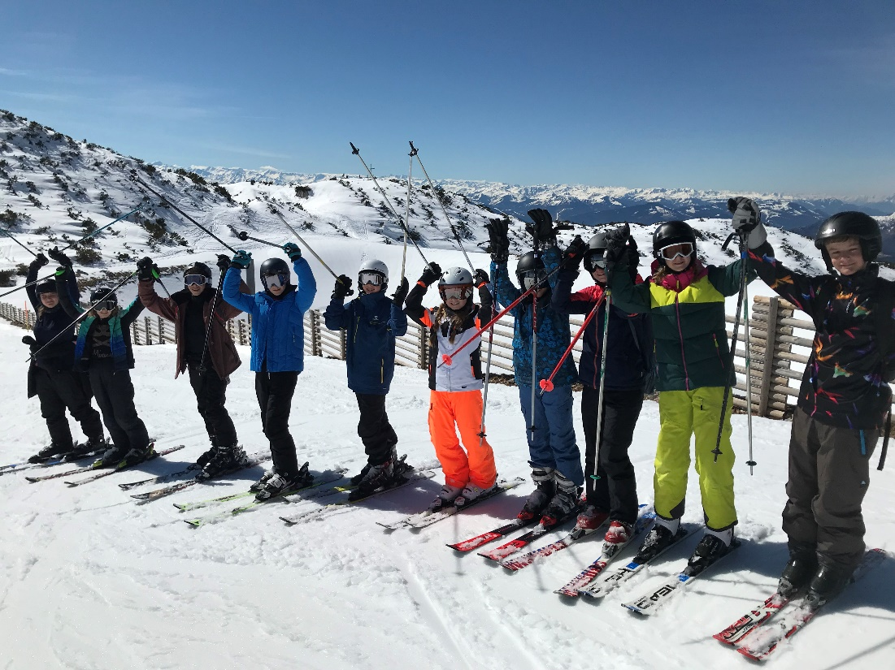
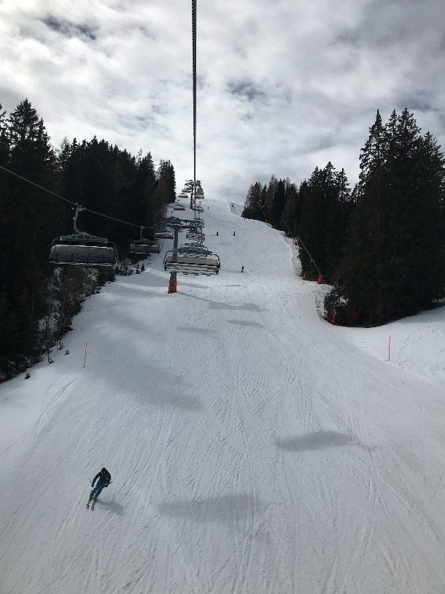

Slide 8
Sportcamp Inzell
Unterkunft in Blockhäusern 10er/12er Belegung mit eigenem Schlaf- und Aufenthaltsraum, Dusch- und Waschraum, separate Toiletten
Verpflegung Vollpension

Slide 9
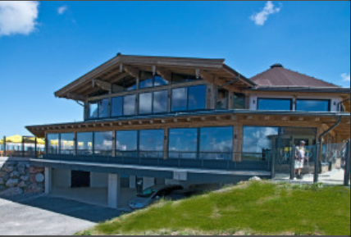
Frühstück im Camp
Mittagessen: Sonnenalm, Sportcamp bzw.
Kammerkör Panoramarestaurant
Abendessen im Camp
Verpflegung

Slide 10
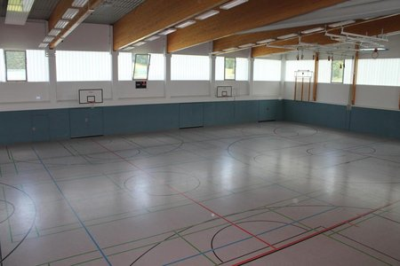
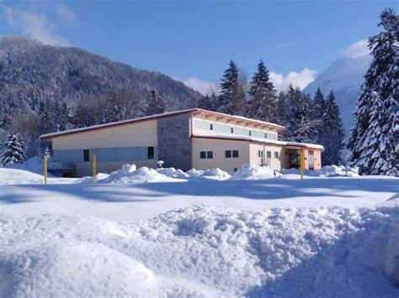
Sportcamp Inzell
Dreifach-Sporthalle
Tischtennisraum
Gymnastikräume
Seminarräume (Kinoabend)

Slide 11
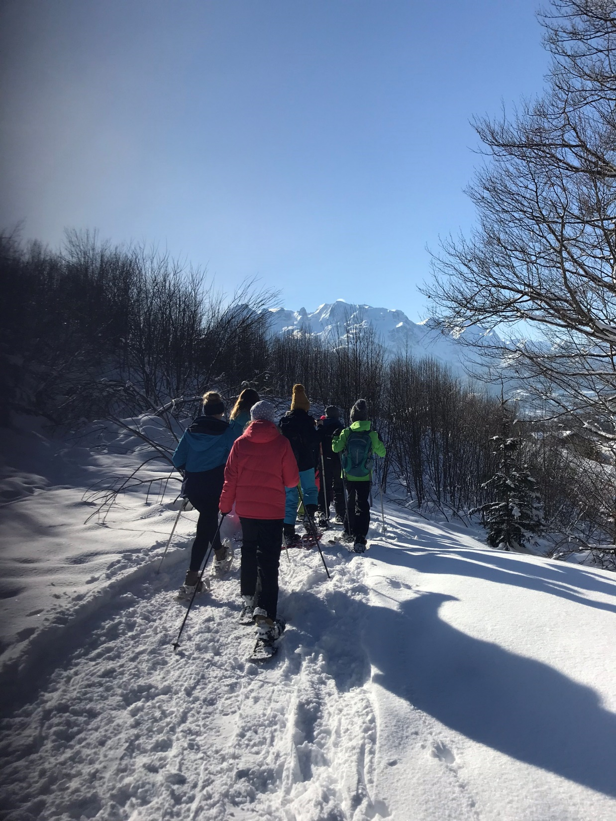
Tagesablauf
Frühstück
7:30 Uhr
Mittagessen
12:00 Uhr
Abendessen
18:00 Uhr
Wintersport Teil 1
Wintersport Teil 2

Slide 12
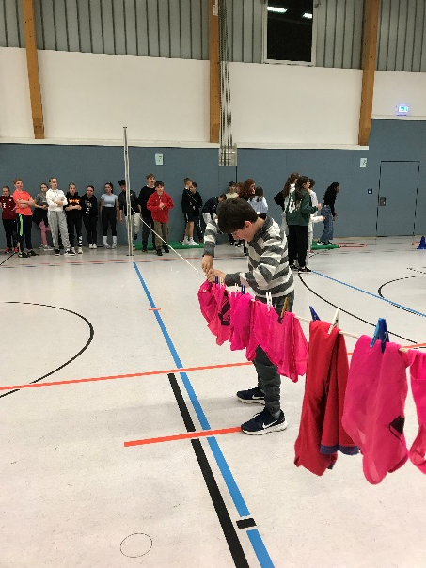
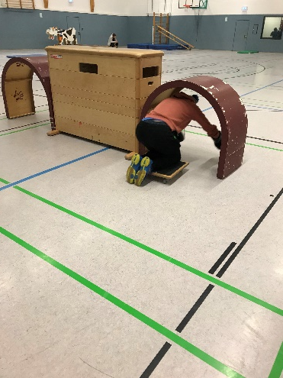
Abendprogramm
Zimmerolympiade
1. Hilfe / Lawinenkunde
Sport und Spiel
Kino
Umweltverhalten

Slide 13
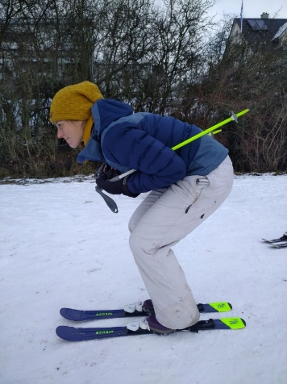
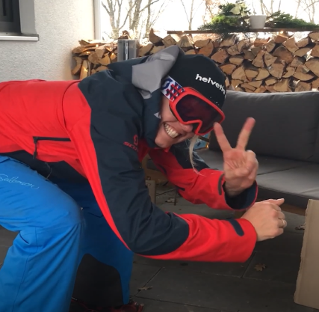
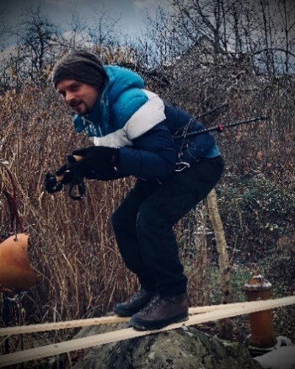
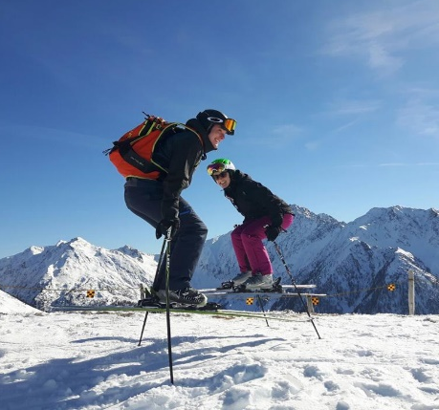
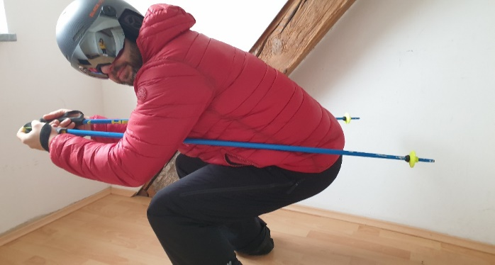
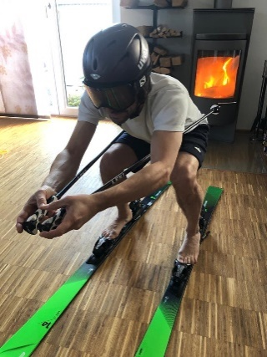
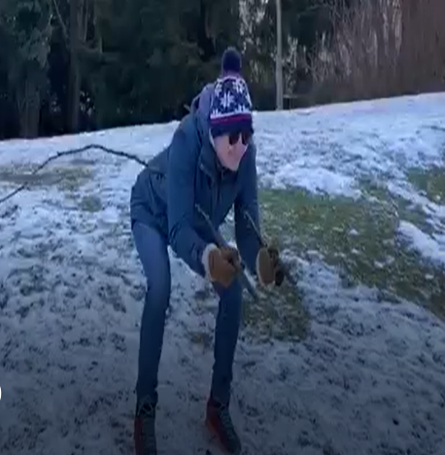
Wir sind bereit!

Slide 14
Vielen Dank für Ihre Aufmerksamkeit!

